Slide 1
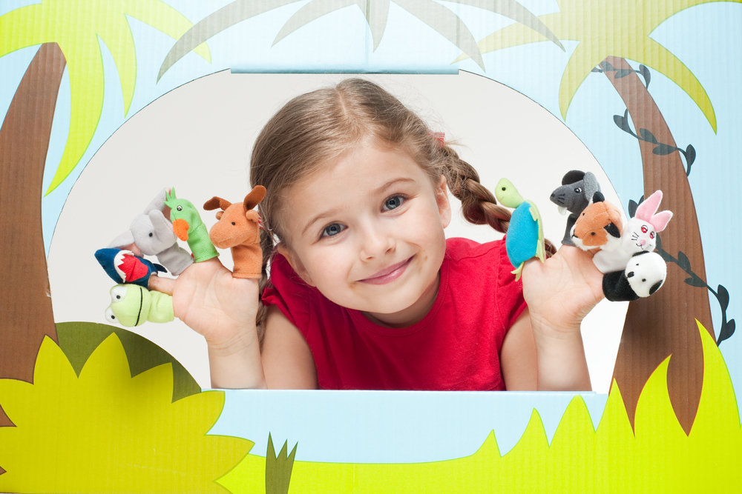
РАЗВИТИЕ ЭМОЦИЙ ЧЕРЕЗ ТЕАТРАЛЬНУЮ ДЕЯТЕЛЬНОСТЬ
ГБОУ школа № 657
педагог – психолог
Самсонова Оксана Вячеславовна

Slide 2
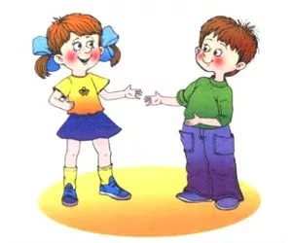
Правила поведения на занятиях:
1.Ты приходишь на занятие,
Будешь ты учиться, в путь!
Поздороваться со всеми
Ты сначала не забудь!

Slide 3
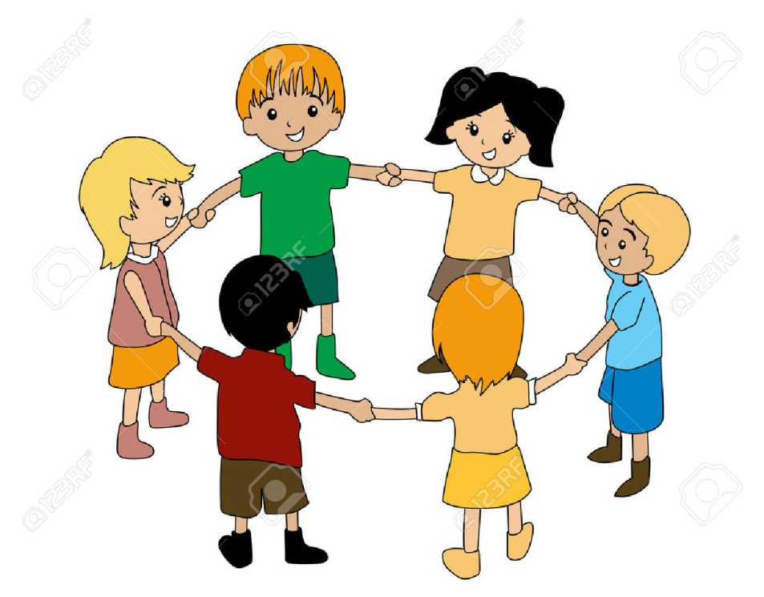
2. Ты друзей не обижай,
Не дерись и не толкай!

Slide 4
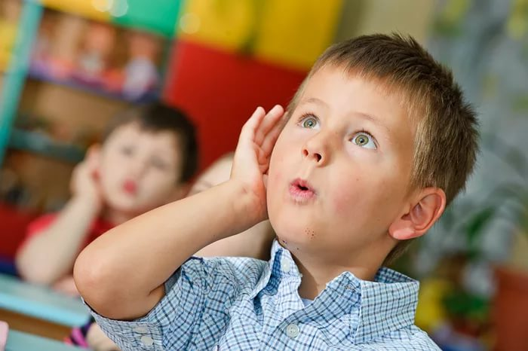
3.Будем мы учиться слушать,
Когда кто-то говорит.
Говорить ты будешь только,
Когда друг твой замолчит

Slide 5
Игра «Море волнуется»

Slide 6
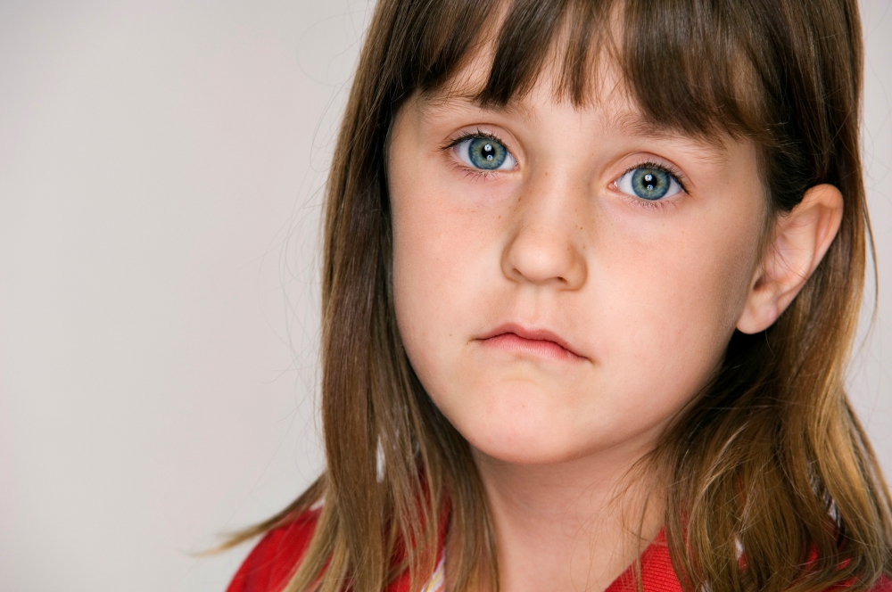

Slide 7
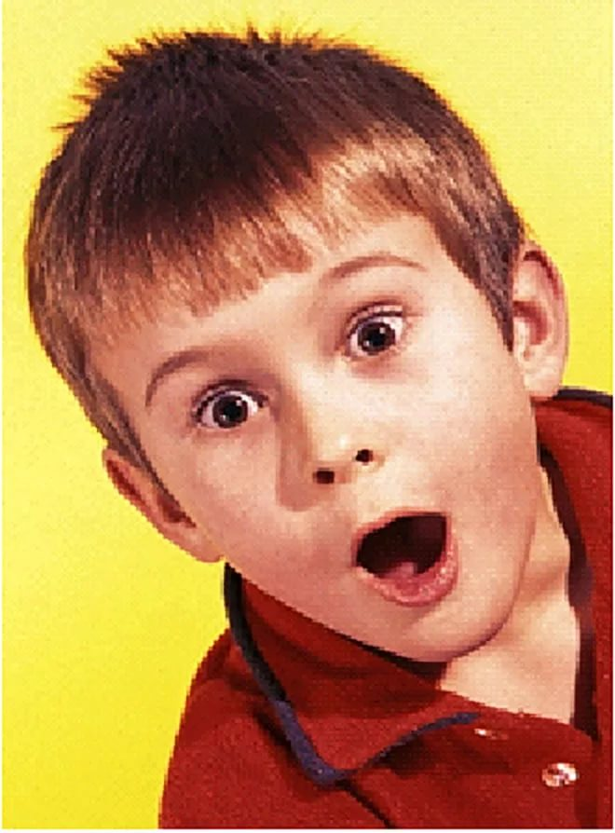

Slide 8
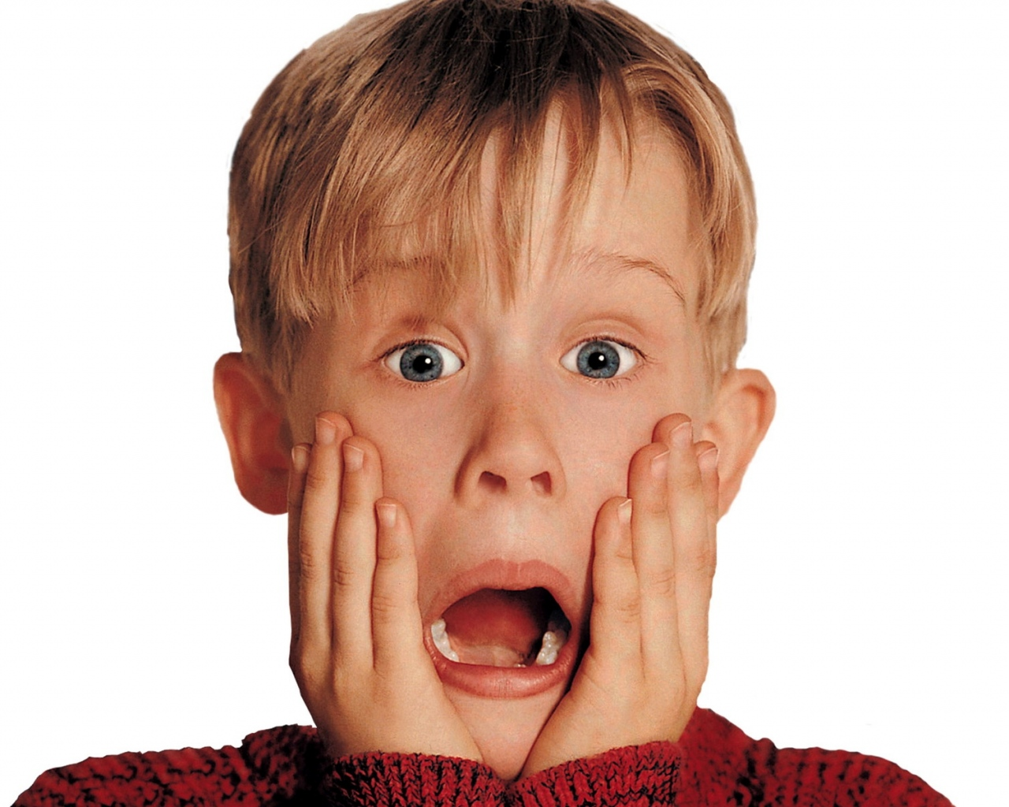

Slide 9
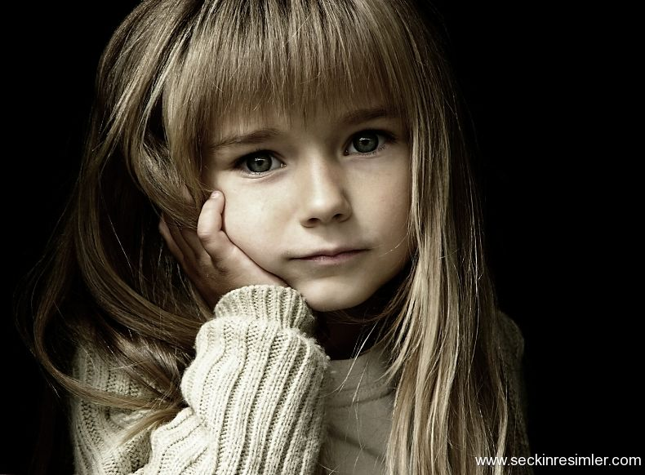

Slide 10
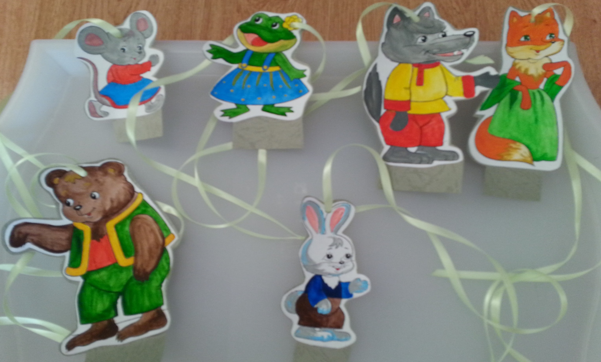
Сказка «Теремок»

Slide 12
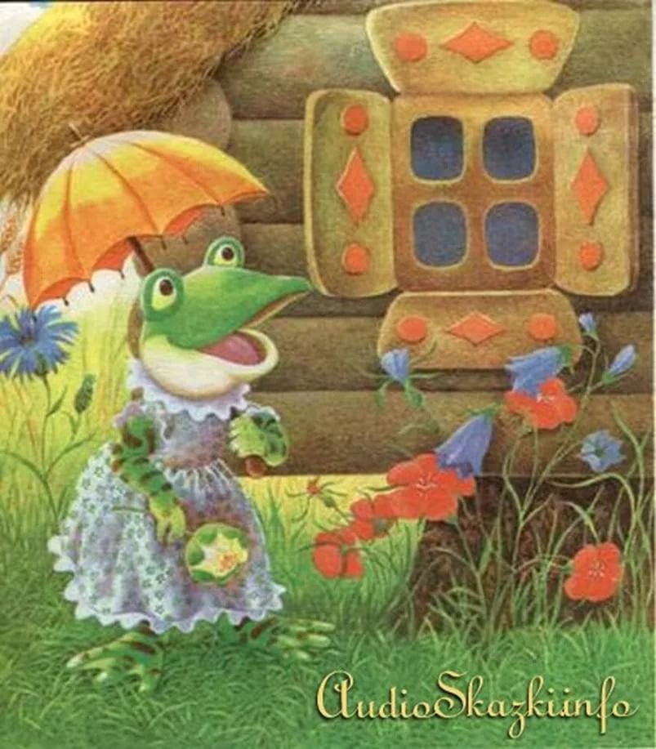

Slide 13
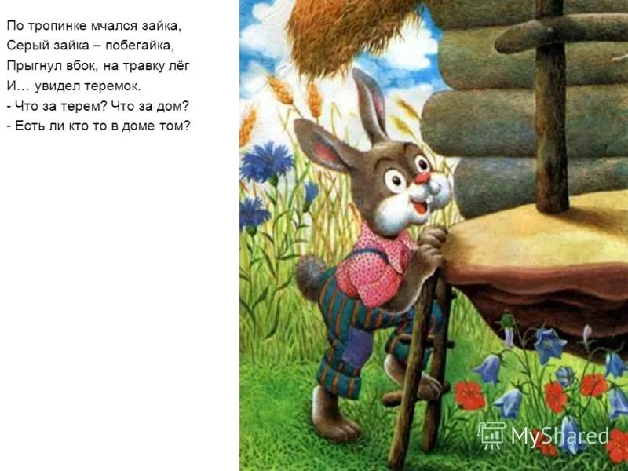

Slide 14
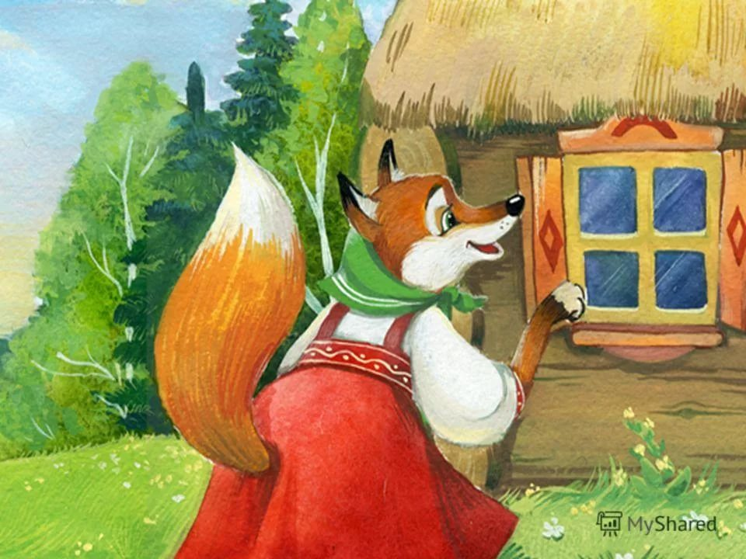

Slide 15
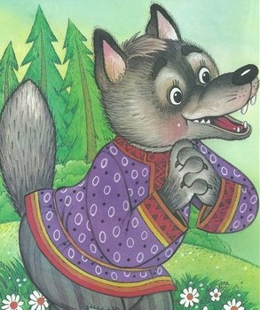

Slide 16
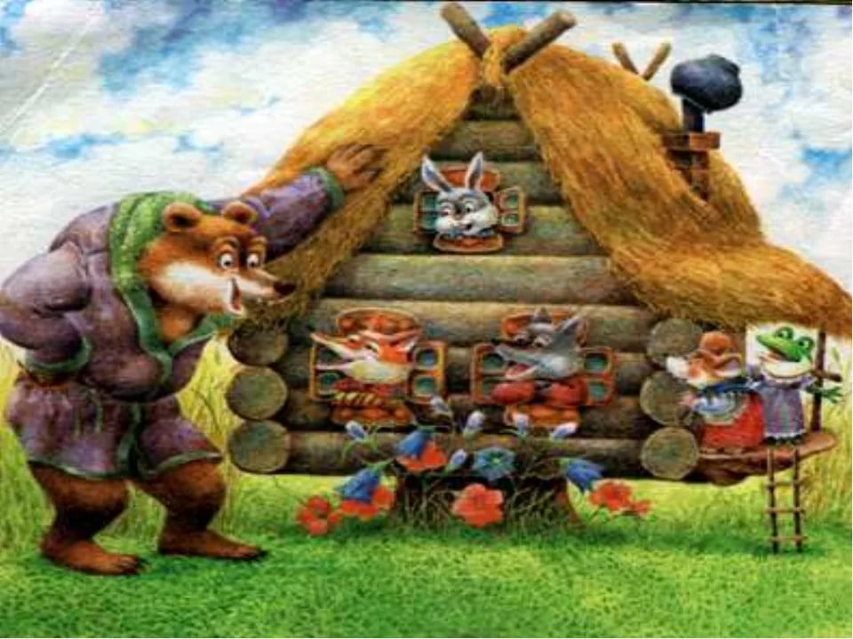

Slide 17
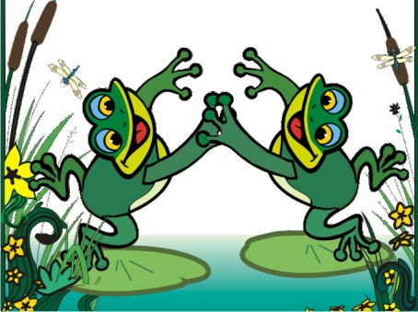
Пальчиковая гимнастика «Лягушки»
Две веселые лягушки
(Дети сжимают руки в кулаки и кладут их на колени пальцами вниз)
Ни минуты не сидят.
(Резко распрямляют пальцы, руки как бы подпрыгивают)
Ловко прыгают подружки.
(Кладут ладони на колени)
Только брызги вверх летят.
(Резко сжимают кулаки и опять кладут кулаки на колени).

Slide 18
